Slide 1
Reisen
Vzdělávací materiál byl vytvořen v rámci projektu
Inovace a zkvalitnění výuky na Slovanském gymnáziu
CZ.1.07/1.5.00/34.1088

Slide 2
Reisen
In Tschechien Ins Ausland

Slide 3
Wohin kann man in Tschechien fahren?
weiter

Slide 4
In Tschechien
ins Gebirge ans Wasser
zu Sehenswürdigkeiten
zurück

Slide 5
ins Erzgebirge Riesengebirge Adlergebirge Altvatergebirge
in den Böhmerwald zurück in dieBeskiden

Slide 6
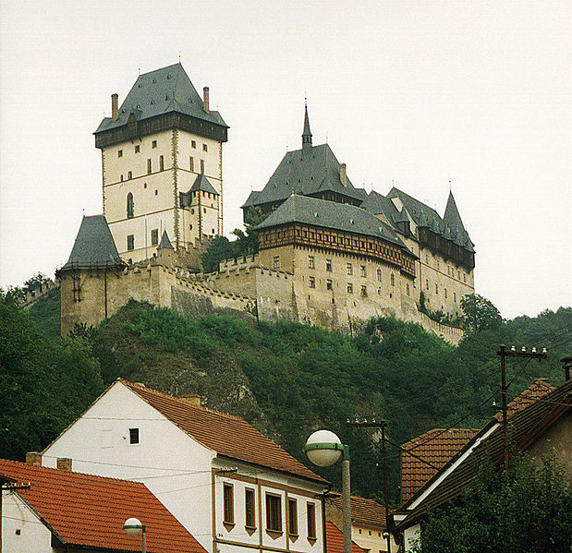
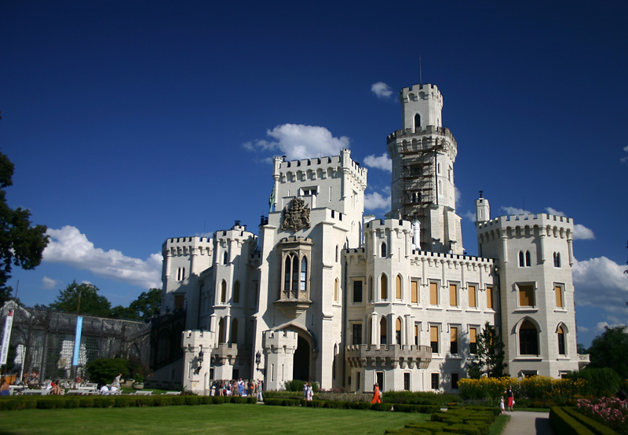
Die Touristen besuchen bei uns …
Schlösser
(Hluboká, Krumlov…)
Burgen
(Karlštejn, Kost…)

Slide 7
Tropfsteinhöhlen im Mährischen Karst

Slide 8
den Urwald Boubín im Böhmerwald

Slide 9
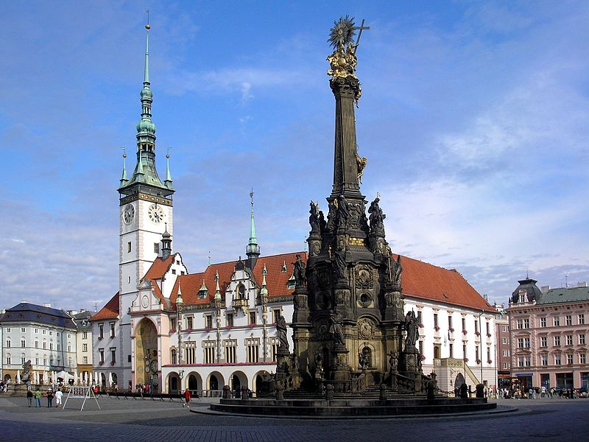
zurück
historiche Städte wie z. B. Olomouc, Krumlov…

Slide 10
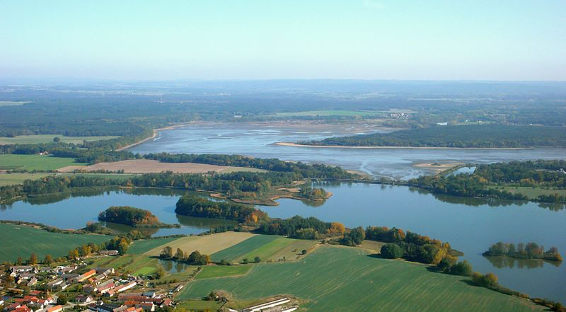
an einen See/Teich z. B. Rožmberk

Slide 11
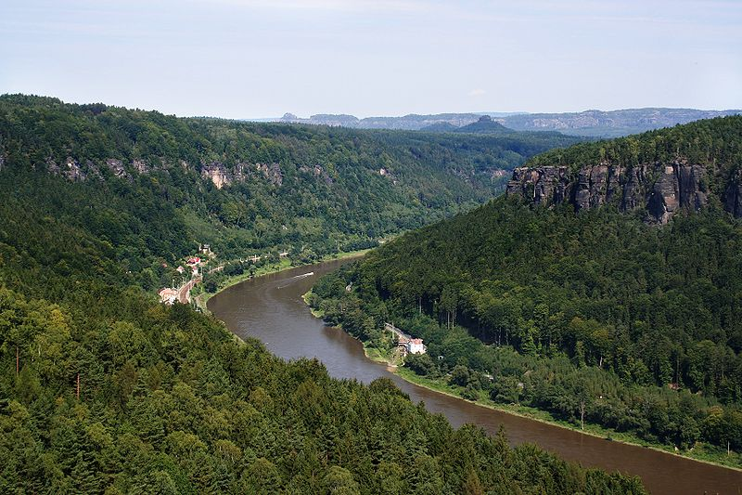
an einen Fluß z. B. an die Elbe, Moldau oder March

Slide 12
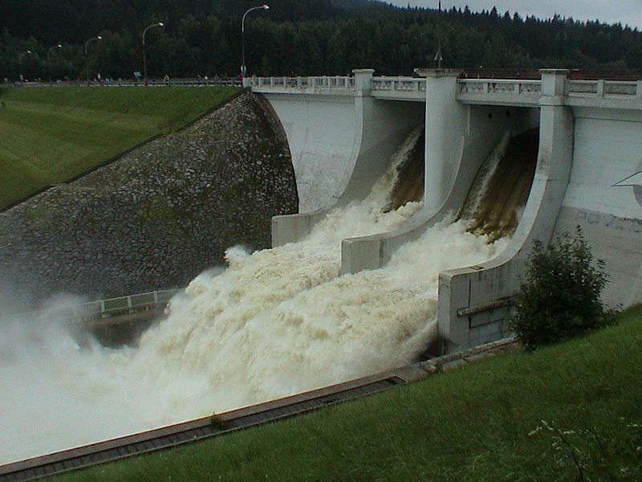
zurück
zu einem Stausee z. B. Lipno, Orlík …

Slide 13
ans Meer auf die Inseln in die Berge in die Städte
Ins Ausland fahren wir

Slide 14
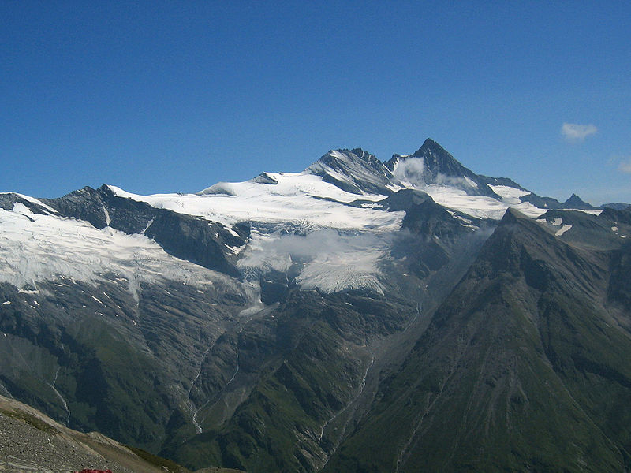
zurück
z. B. in die Alpen oder Karpaten

Slide 15
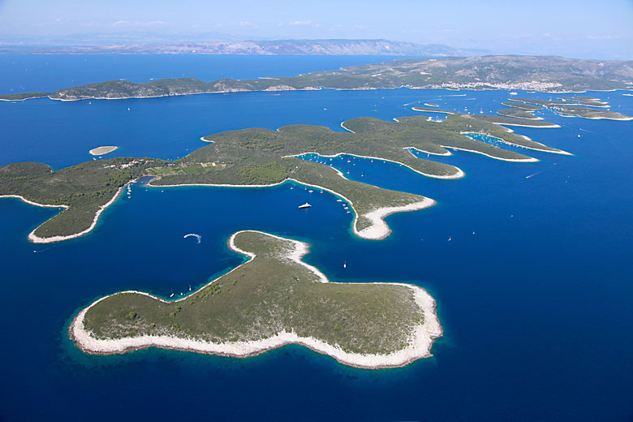
ans Mittelmeer an die Ostsee ans Schwarze Meer an die Adria zurück an die Nordsee
Ans Meer / An die See

Slide 16
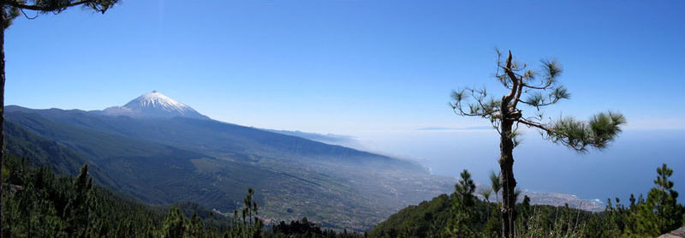
zurück
z. B. auf die Kanarischen Inseln

Slide 17
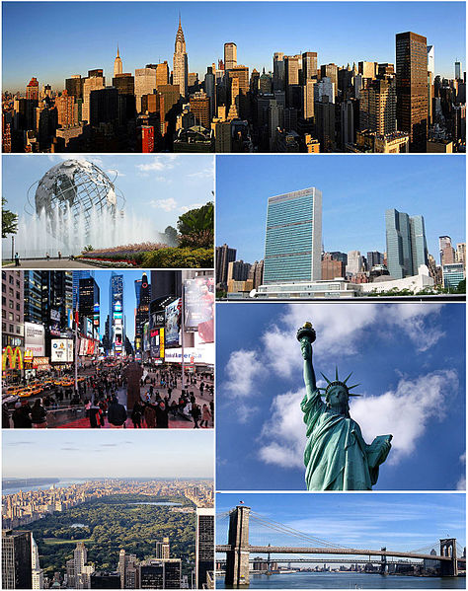
Zurück
In die weltbekannte Städte
wie z. B. New York

Slide 18
Citace:
Obr. Str. 5
[cit. 2013-5-21].
<http://de.wikipedia.org/w/index.php?title=Datei:Relief_Map_of_Czech_Republic.png&filetimestamp=20100828115335 >
Obr. Str. 6
[cit. 2013-5-21].
<http://cs.wikipedia.org/wiki/Soubor:Burgkarlstein02.jpg>
Obr. Str. 6
[cit. 2013-5-21].
<http://cs.wikipedia.org/wiki/Soubor:Hluboka_castle.jpg>
Obr. Str. 7
[cit. 2013-5-21].
<http://cs.wikipedia.org/wiki/Soubor:Jeskyn%C4%9B_Balcarka32.jpg>
Obr. Str. 8
[cit. 2013-5-21].
<http://cs.wikipedia.org/wiki/Soubor:Boub%C3%ADn.jpg>
Obr. Str. 9
[cit. 2013-5-21].
<http://cs.wikipedia.org/wiki/Soubor:Olomouc-Horn%C3%AD_n%C3%A1m%C4%9Bst%C3%AD.JPG>
Obr. Str. 2
[cit. 2013-5-21].
<http://cs.wikipedia.org/wiki/Soubor:Flag_of_the_Czech_Republic.svg>
Obr. Str. 2
[cit. 2013-5-21].
<http://cs.wikipedia.org/wiki/Soubor:Flag_of_Europe.svg>
Obr. Str. 12
[cit. 2013-5-21].
<http://cs.wikipedia.org/wiki/Soubor:Lipensk%C3%A1_p%C5%99ehrada.JPG>

Slide 19
Obr. Str. 11
[cit. 2013-5-21].
<http://cs.wikipedia.org/wiki/Soubor:Labe_udoli.jpg>
Obr. Str. 14
[cit. 2013-5-21].
<http://cs.wikipedia.org/wiki/Soubor:Grossglockner_from_SW.jpg>
Obr. Str. 17
[cit. 2013-5-21].
<http://cs.wikipedia.org/wiki/Soubor:NYC_Montage_2011.jpg>
Obr. Str. 15
[cit. 2013-5-21].
<http://cs.wikipedia.org/wiki/Soubor:Souostrov%C3%AD_Pakleni_otoci.jpg>
Obr. Str. 16
[cit. 2013-5-21].
<http://en.wikipedia.org/wiki/File:Orotavatal.jpg>

